Slide 1
ＫＡＩＴＥＫＩ体育館
貸出運用ルールについて

Slide 2
４．ご利用時の遵守事項
①体育館ご利用時は必ず受付にて記入願います。
（氏名、体調のチェック等の記入）
②アリーナ内は飲食禁止となっています。飲食は指定場所（食事は2階の階段側
の休憩スペース、多目的ルーム）でお願いします。1階ロビーは飲み物のみ可。
※飲食後は清掃を行い、ゴミは必ず持ち帰って下さい。
③トレーニングルームと更衣室は当社従業員と家族のみ利用可能です。トレーニン
グルームは高校生以上の家族が対象です。怪我や事故は自己責任となります。
※従業員と家族以外は立ち入り禁止となっています。
④閉館時間（平日２１時、休日１７時）には速やかに退館して下さい。
⑤アリーナ内で使用できる用具につきましては、管理人の指示に従ってください。
※アリーナ内では床や壁など、破損リスクのある用具（例：野球のバットや
テニスラケットなど）は使用禁止としています。
⑥2階観覧スペースご利用の場合は、ランニングコースへ飛び出さないよう注意下
さい。ランニングされている人と衝突する危険性があります。

Slide 3
４．ご利用時の遵守事項
⑦体育館内及び周辺の会社敷地内は全て禁煙となっています。（駐車場での喫煙
も厳禁です）
⑧体育館では内履きを必ず履いて下さい。
⑨各施設の使用後は整理・整頓（アリーナはモップ掛け）して下さい。
⑩貸出器具や用品等は所定の位置に片付けて下さい。
⑪施設や運動機器、貸出器具や用品等を破損した場合は、直ぐに管理人へ申し出
下さい。故意に破損させた場合などは弁償いただくことがあります。
⑫体育館周辺道路は制限速度時速20ｋｍとなっており、駐車場内含め一方通行と
なっています。くれぐれも逆走されないよう注意下さい。

Slide 4
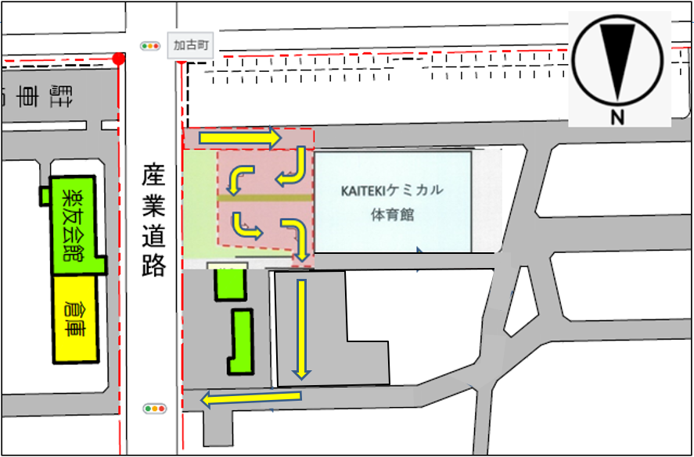
【駐車場の注意事項（補足）】
◆体育館周辺（駐車場内含
む）は一方通行となって
いますので、通行ルール
（矢印方向）を守って安
全にご利用下さい。
◆会社敷地内の周辺道路は
時速２０㎞制限となって
います。駐車場内は最徐
行で通行下さい。

Slide 5
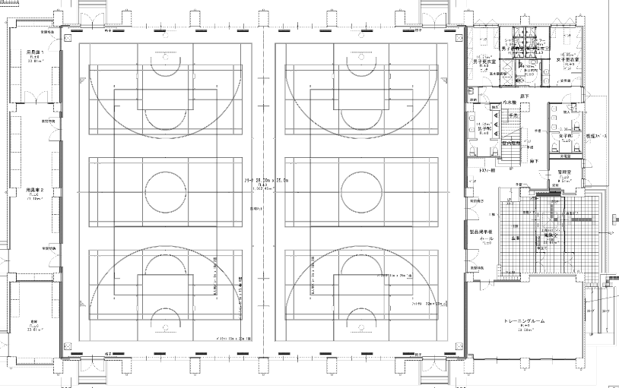
【飲食可能場所（体育館1階）】
◆黄色着色部分のロビーや通路は飲み物のみ可（食べ物は不可）
飲み物
のみ
可能エリア

Slide 6
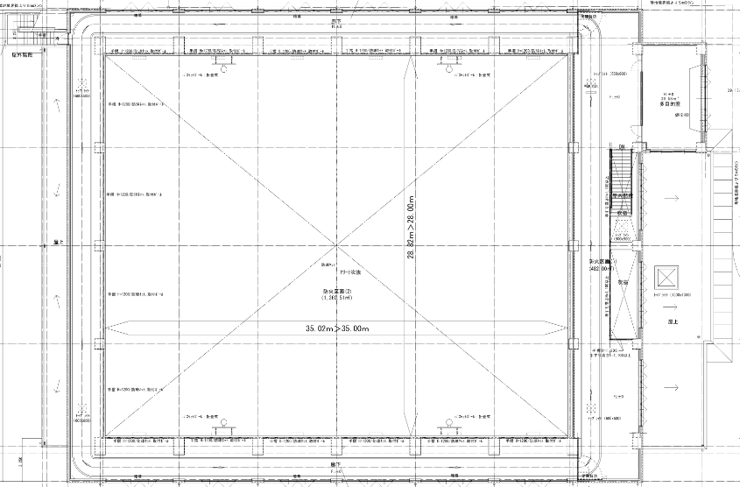
【飲食可能場所（体育館２階）】
◆黄色着色部分のスペースや多目的ルームは飲食可能
飲食可能
エ
リア
飲食可能
エリア

Slide 7
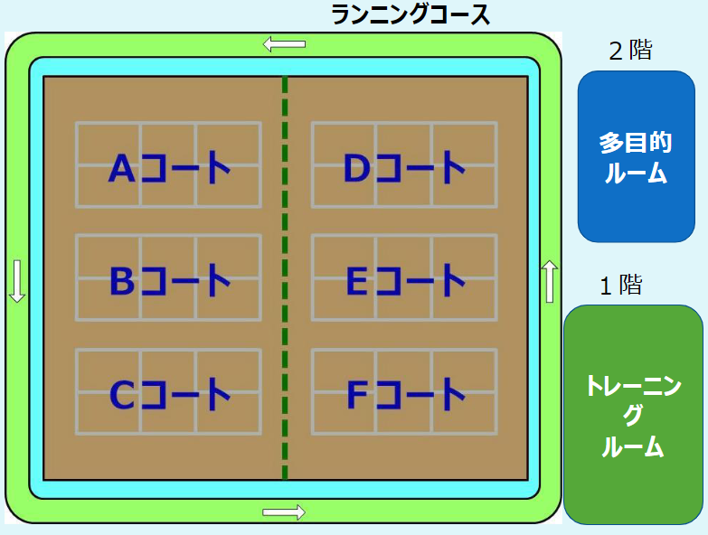
【体育館２階ランニングコース注意事項】
◆ランニングコースは反時計回りとなります。
◆２階観戦スペースや通行者がいる場合は、注意してランニングして下さい。怪我や事故は会社は責任を負いかねます。

